Slide 1
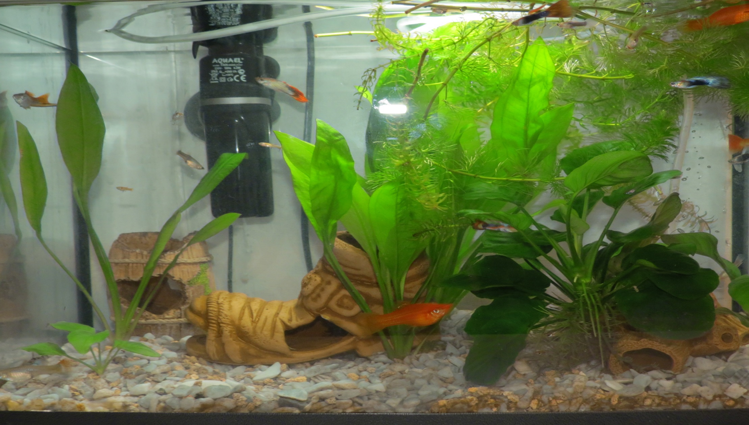
Гуппи- мои первые
аквариумные рыбки
Проект ученицы 3- а класса
МБОУ СОШ №2 г. Лобня
Камневой Маргариты
Руководитель проекта:
учитель начальных классов
Мукосий Мария Васильевна

Slide 2
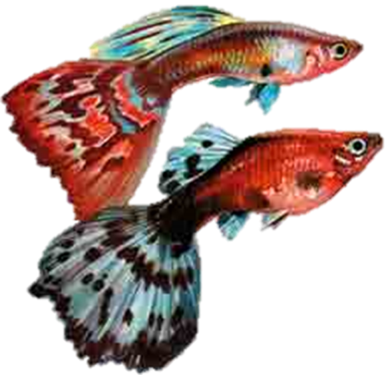
Цель исследования – изучить возможность содержания и размножения гуппи (аквариумная рыбка, родина которой – острова Тринидад и Барбадос)
Гипотеза исследования: гуппи можно легко выращивать в аквариуме даже детям.

Slide 3
Этапы работы
Задачи исследования: определить возможность содержания и размножения гуппи.
Выбор темы
Сбор информации
Подбор фотоматериала
Составление текста
Оформление презентации

Slide 4
Я выбрала эту тему потому, что гуппи – очень популярные обитатели аквариумов, а еще потому, что они появились у меня дома и мне необходимо исследовать этот вопрос.

Slide 5
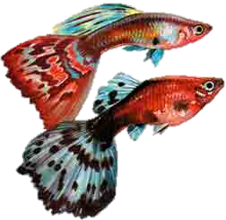
Рыбки гуппи — самые распространенные аквариумные рыбки в России. Известны они неприхотливостью к условиям содержания и большой плодовитостью. Еще эти рыбки имеют красивую окраску, особенно самцы.

Slide 6
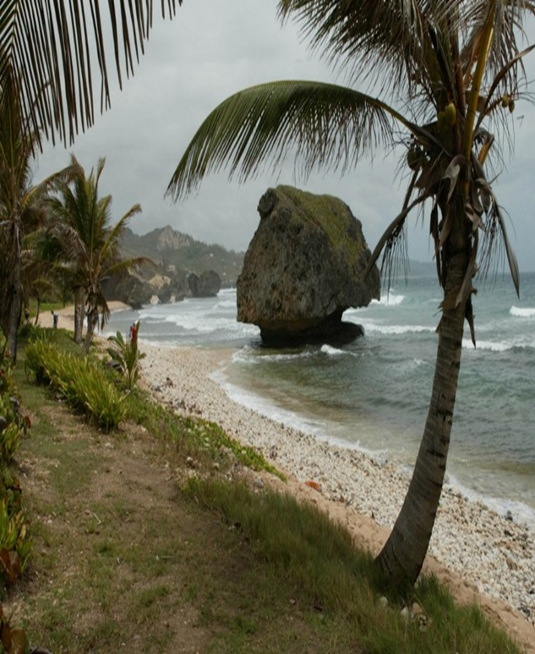
Родина гуппи – северная часть Южной Америки и острова Барбадос и Тринидад. Оттуда их привез в Лондон английский священник и ученый Роберт Гуппи в конце ХIХ века. Он представил в Английском Королевском обществе ученых доклад о маленьких тропических рыбках, рождающих живых мальков, и ему сначала никто не поверил! Но маленькая рыбка с острова Тринидад действительно оказалась живородящей! И очень скоро они поселились в аквариумах Британского музея. Их назвали гуппи в честь ученого.

Slide 7
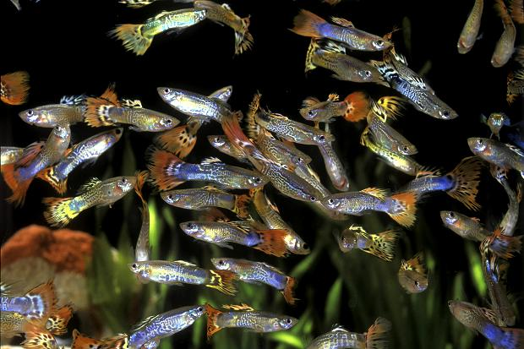
Европейцы заметили, что на родине гуппи люди почти не болели малярией. Рыбки питались личинками комаров, разносящих это заболевание, и помогали с ней бороться. Гуппи стали завозить и расселять в других странах. Заболеваемость малярией там снижалась. В начале ХХ века гуппи завезли в Германию и Россию, где скоро стали проводить выставки и даже конкурсы красоты гуппи.

Slide 8
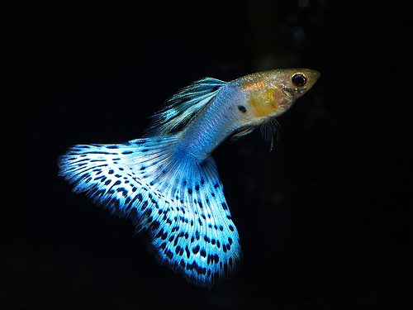
Сейчас гуппи встречаются в водоемах Северной и Южной Америки, в Индии, Африке, южных странах Европы. Даже в российских реках, например, верховьях Волги, в местах сброса теплой воды с теплоэлектростанций, находят диких гуппи!

Slide 9
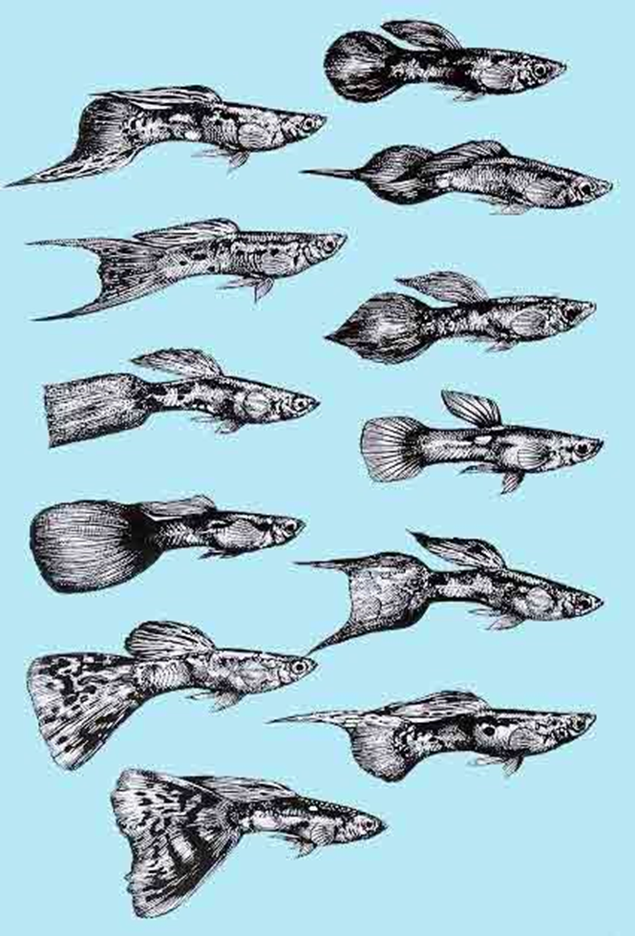
Выведено огромное количество разновидностей гуппи, отличающихся величиной и формой плавников и окраской. Гуппи первая среди рыб посетила космос на борту космической орбитальной станции! На гуппи испытывают уровень очистки сточных вод, воздействие химических веществ и тяжелых металлов. Опыты по скрещиванию всевозможных вариаций гуппи помогают изучать законы наследственности.

Slide 10
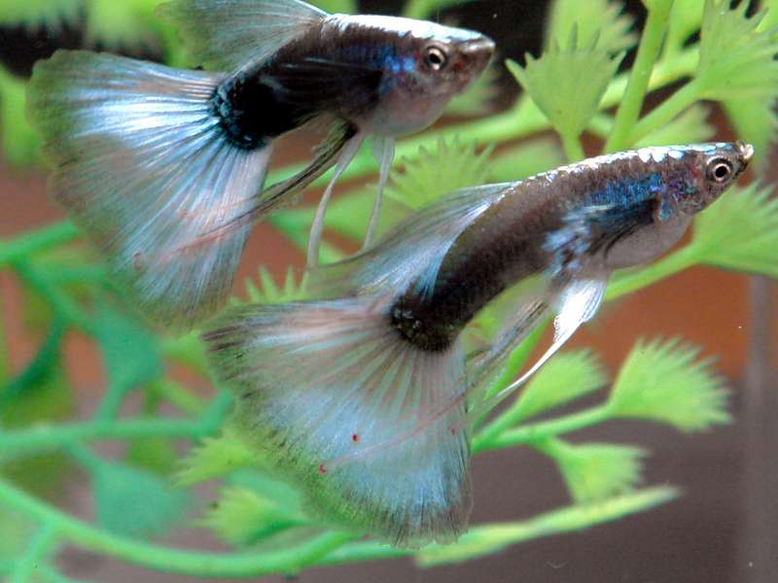
Гуппи – едва ли не самые популярные аквариумные рыбки, благодаря их неприхотливости.
Температура воды в аквариуме должна быть 23-26 градусов. Гуппи любят свежую чистую воду и небольшое течение. Гуппи желательно сажать вместе с рыбками схожего размера, но только не агрессивными. Группу из 5 пар рыбок (5 самок и 5 самцов) можно содержать в аквариуме, закрытом сверху крышкой, ёмкостью 40—60 литров. Аквариум должен быть плотно засажен растениями, где смогут найти убежище мальки. Гуппи всеядны — едят пищу, как животного, так и раститель- ного происхождения: дафнию, мотыль, водоросль спирулину.

Slide 12
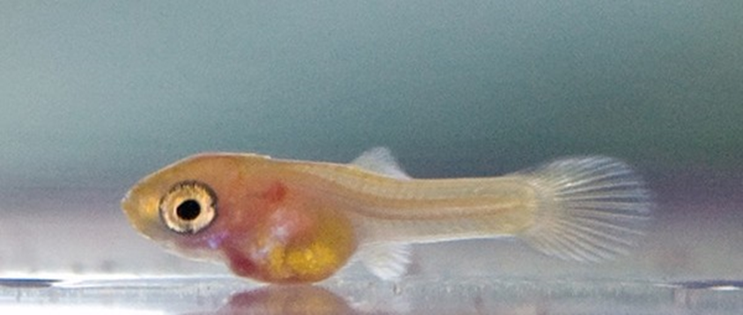
Разведение рыбки гуппи очень просто. Гуппи — живородящие. Икра созревает внутри матери, и она мечет мальков уже полностью сформированных, как маленькие копии своих родителей. В первый раз самки мечут порядка 10 мальков, а старые — до ста штук.

Slide 13
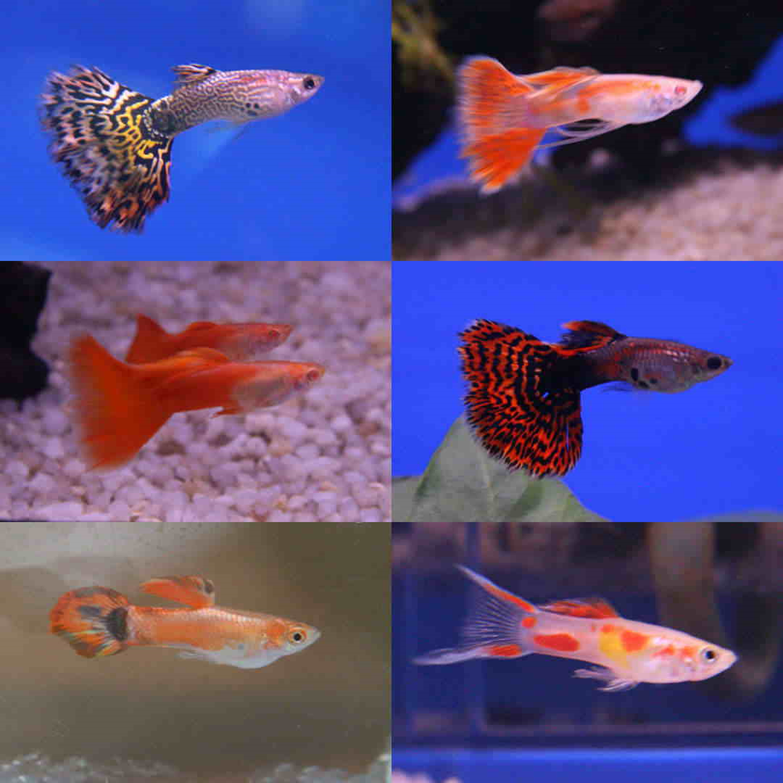
Вывод.
Из-за своей неприхотливости и красивой окраски гуппи стали идеальными рыбками для начинающих аквариумистов. Рыбка действительно уникальная и легендарная!

Slide 14
Мой аквариум

Slide 15
Спасибо за внимание!

